Slide 1

源码分析AlterDialog建造者模式

Slide 2
建造者模式
概念：将一个复杂对象的构建与它的表示分离，使得同样的构建过程可以创建不同的表示。
核心模块：
Builder（抽象建造者）
它为创建一个产品对象的各个部件指定抽象接口。
ConcreteBuilder（具体建造者）
实现Builder接口，实现各个部件的具体构造和装配方法。
Director（指挥者）
负责产品角色的建造次序，调用具体建造者来创建产品角色。
Product（产品角色）
要创建的复杂对象，最后要完成的产品。

Slide 3
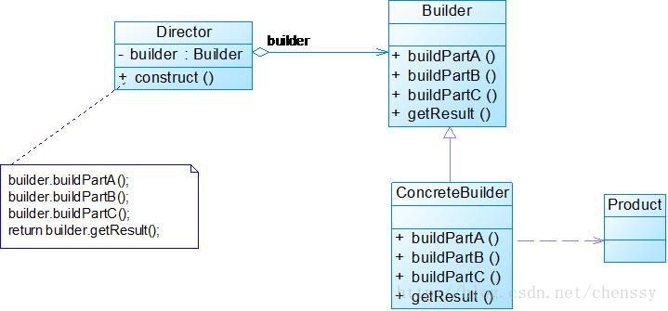
UML结构图：

Slide 4
何时使用：
一些基本部件不会变，而组合经常发生变化。
如何解决：
将变与不变分离开。
关键代码：
建造者：创建和提供实例，指挥者：管理创建出来的实例的依赖关系。
应用实例：
以一个软件产品为例，技术主管就是抽象建造者，他和产品经理沟通，知道要做一个什么样的产品。程序猿就是体力劳动者，技术主管说咋做就咋做。而指挥者就是公司的产品经理，负责和客户沟通，了解客户的需求。
Notes:
S: Super Team,超级团队
D：Design Solution,
M：Manufacture，

Slide 5
AlterDialog源码分析
使用AlterDialog的时候，都知道
AlertDialog.Builder builder = new AlertDialog.Builder(this);
创建AlterDialog时，需要通过内部类的Builder来实现，看一下Builder里面有什么。
Builder创建了一个AlertController.AlertParams P；P是后面所有设置方法所调用的对象。再看看AlertParams 里面有什么参数。
这里最主要的方法是：
apply(AlertController dialog) //传入一个dialog，获取AlterParams缓存的数据
在这里AlertParams 的所有属性转给了一个AlertController dialog，再看看AlterController源码。
AlertController.AlertParams 持有AlertController的所有属性，在调用builder里的设置属性方法时，就是给AlertController.AlertParams做一个缓存。在调用了builder 的show方法之后。里面在调用具体dialog的show方法显示弹窗。

Slide 6
那么AlertDialog在建造者模式中担任的是指挥者，Bilder就是具体的建造者。采用了链式调用。AlertController是产品，而AlertController.AlertParams是产品的缓存。
问题1：比如我调用了两次setTitle(),会怎样?
答：在缓存时后一次会覆盖前一次，这样就解决了开发者冲动调用的问题。
最后不论是调用Builder的show方法，还是调用AlertDialog的show方法，都是允许的。
如果是如下的调用会怎样？
new AlertDialog.Builder(this).setTitle("标题").setIcon(R.drawable.ic_launcher).setMessage("测试").show().show();
在调用底层的show方法时，会先进行一次判断，第一次show之后mShowing已经设为true。那么第二次调用时，判断到已经显示，就不会再次调用。

Slide 7
Thank you！

